Slide 1
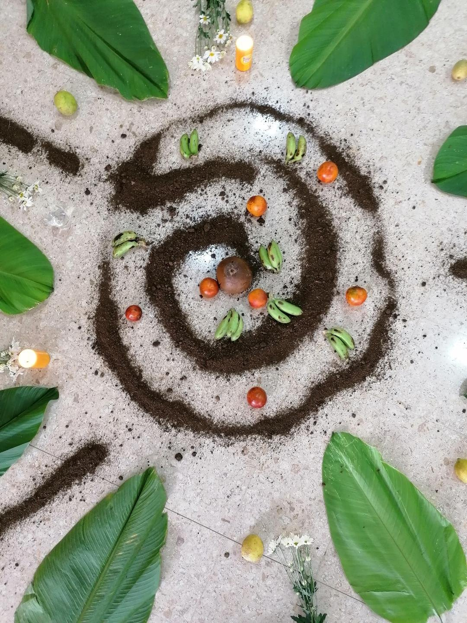


La bioculturalidad
JUNTANZAS · DERECHOS · MEMORIA · SABERES
Entre juntanzas, derechos, memoria y saberes ancestrales
A bioculturalidade: entre juntanzas, direitos, memória e saberes ancestrais
Lisneider Hinestroza Cuesta
Docente · Líder del Grupo de Investigación «Derecho, Sociedad y Medio Ambiente» (GIDSMA)
Universidad Tecnológica del Chocó «Diego Luis Córdoba»
Notes:
Saludo. Presentarse como docente de la Universidad Tecnológica del Chocó y líder del grupo GIDSMA. La espiral de semillas anuncia el tema: la vida, la cultura y el territorio entrelazados.

Slide 2
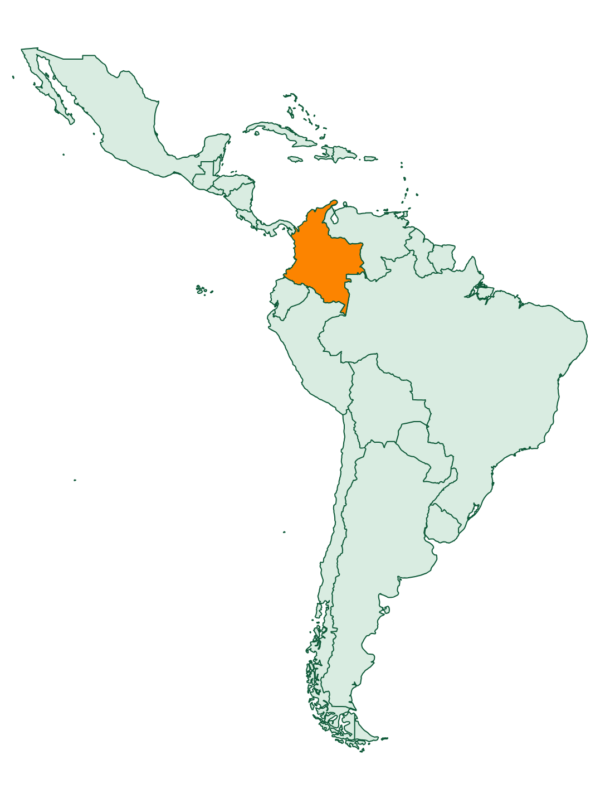
¿Quiénes tejen y cómo se tejen nuevos mundos en Améfrica Ladina?
PREGUNTA DE PARTIDA
Notes:
Abrir con la pregunta. Amefrica Ladina es la categoría de Lélia González para nombrar la experiencia afro e indígena de las Américas. El mapa muestra América Latina y el Caribe, con Colombia resaltada. Datos del mapa: Natural Earth.

Slide 3
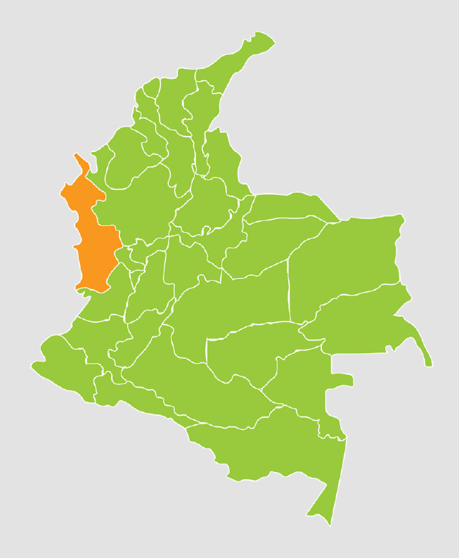
¿De dónde vengo yo?
CHOCQUIBTOWN
Del Chocó, en el Pacífico colombiano: territorio de ríos, selva y comunidades negras.
Fuente del mapa: www.google.com
Notes:
Presentar el territorio desde donde se habla, con la pregunta de la canción de ChocQuibTown. El Chocó aparece resaltado en el mapa.

Slide 4
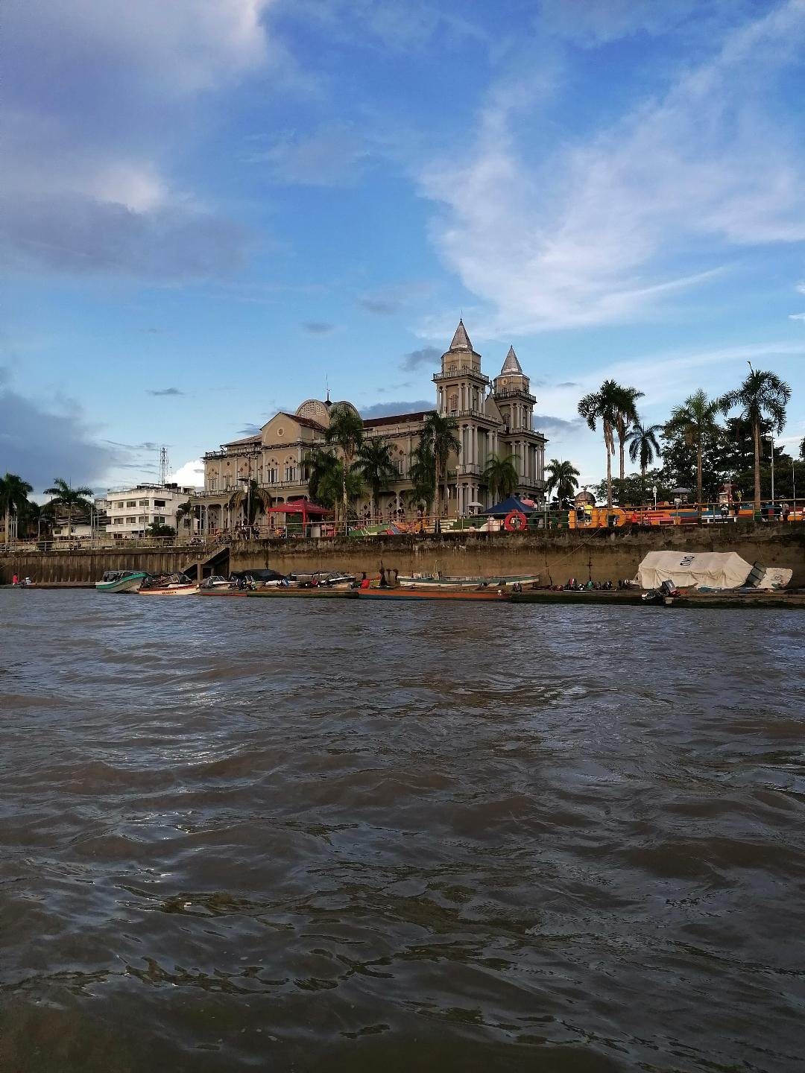
Dos formas de mirar la naturaleza
SENTENCIA T-622 DE 2016 · M.P. JORGE IVÁN PALACIO PALACIO
Cambio occidental
vs
Nuevas formas de relación con la naturaleza
Epistemologías eurocéntricas
vs
Epistemologías del sur
Notes:
La Sentencia T-622 de 2016 sobre el río Atrato marca el punto de partida: frente al modelo occidental, otras formas de relación con la naturaleza y otros saberes.

Slide 5
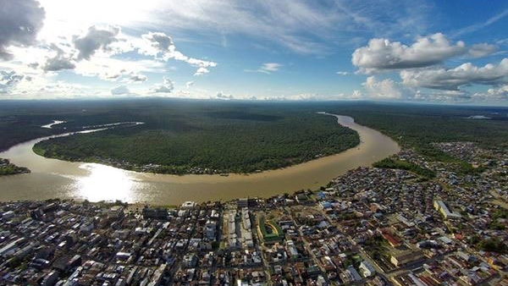
Derechos bioculturales
EL RÍO ATRATO
Fuente de la imagen: www.google.com
Notes:
Imagen aérea del Atrato. El concepto que recorre toda la conferencia: derechos bioculturales.

Slide 6
Contenido
RUTA DE LA CONFERENCIA
01
Una voz sin voz desde hace mucho tiempo en toda la región
02
La bioculturalidad: filosofía de la resistencia de la vida, social, política, ambiental y espiritual
03
¿Quién decide los derechos y cuáles derechos?
04
La ruta de la juntanza
Hinestroza Cuesta · UTCH
Notes:
Los cuatro momentos de la conferencia.

Slide 7
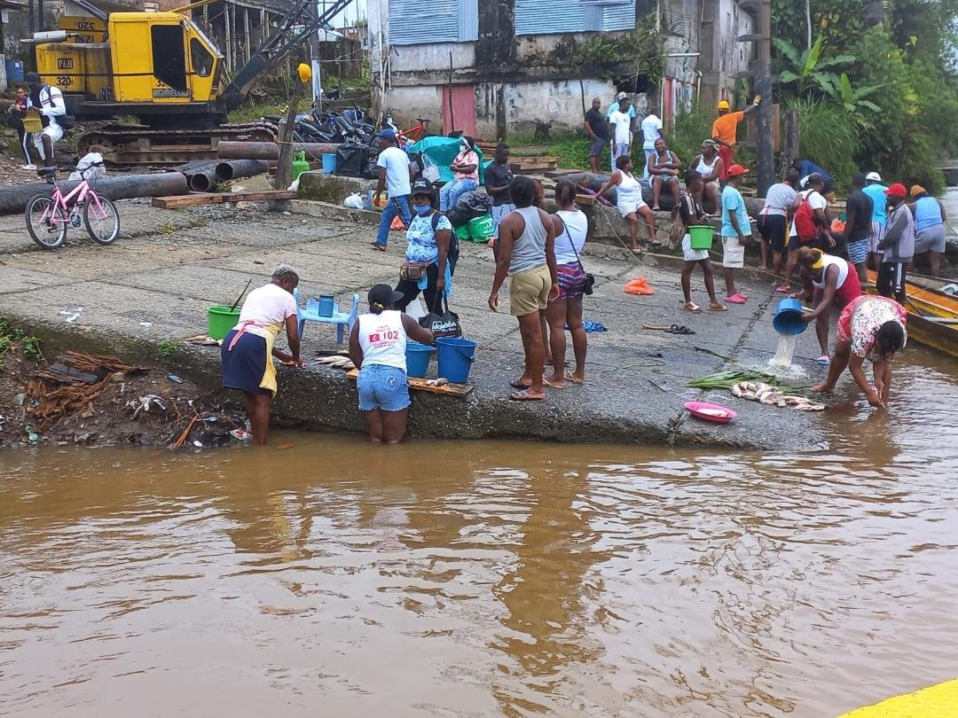
Una voz sin voz desde hace mucho tiempo
01
En toda la región
Uma voz sem voz há muito tempo
Notes:
Primer bloque: las voces afrodescendientes que la región no ha querido escuchar.

Slide 8
Las agendas pendientes
UNA VOZ SIN VOZ DESDE HACE MUCHO TIEMPO
STORINI · WOLKMER
WALSH (2001)
¿Pluralismo jurídico «boquipompo» en la región?
Más allá del multiculturalismo, la interculturalidad siempre; en especial, la interculturalidad crítica.
RACISMO ESTRUCTURAL
TERRITORIO
Las «agendas pendientes» de los afrodescendientes en América Latina, entre ellas resolver el racismo estructural y sistémico, deben abordarse para materializar sus derechos.
La ordenación, planeación, aprovechamiento y administración de los territorios afrodescendientes deben mirarse como derechos humanos y derechos garantes.
Hinestroza Cuesta · UTCH
Notes:
Pluralismo jurídico «boquipompo»: reconocido en el discurso, pero no en la práctica. La respuesta: interculturalidad crítica, enfrentar el racismo estructural y reconocer los territorios como derechos.

Slide 9
AMEFRICANIDAD
«La amefricanidad puede entenderse como una epistemología afrocéntrica que afirma el proceso histórico y cultural de la diáspora africana en las Américas pre y poscoloniales, e inscribe al sujeto diaspórico como agente de su propia historia, referenciada en una experiencia de organización social y lucha colectiva.»
Santos (2020)
Notes:
La amefricanidad, categoría de Lélia González: el pueblo de la diáspora como sujeto de su propia historia.

Slide 10
LAS MUJERES AFRODESCENDIENTES
Son pilares de la defensa de los derechos de su población, sus realidades y territorios. Pero su labor ha sido invisibilizada por el machismo, incluso dentro de las organizaciones, y por una historia oficial que nombra a los hombres y omite los nombres y legados de ellas.
Ilex Acción Jurídica (2021)
Notes:
Nombrar a las mujeres: ellas sostienen la defensa del territorio y han sido borradas de la historia oficial.

Slide 11


¿Qué gobernanza?
UNA VOZ SIN VOZ DESDE HACE MUCHO TIEMPO
Gobernanza que reconoce diferencias
No a la gobernanza neoliberal
Los pueblos afrodescendientes no pueden seguir siendo «guardianes invisibles y sin escudo» de la biodiversidad del planeta.
Hinestroza Cuesta · UTCH
Notes:
Las comunidades cuidan la biodiversidad del planeta sin reconocimiento ni protección: guardianes invisibles y sin escudo.

Slide 12
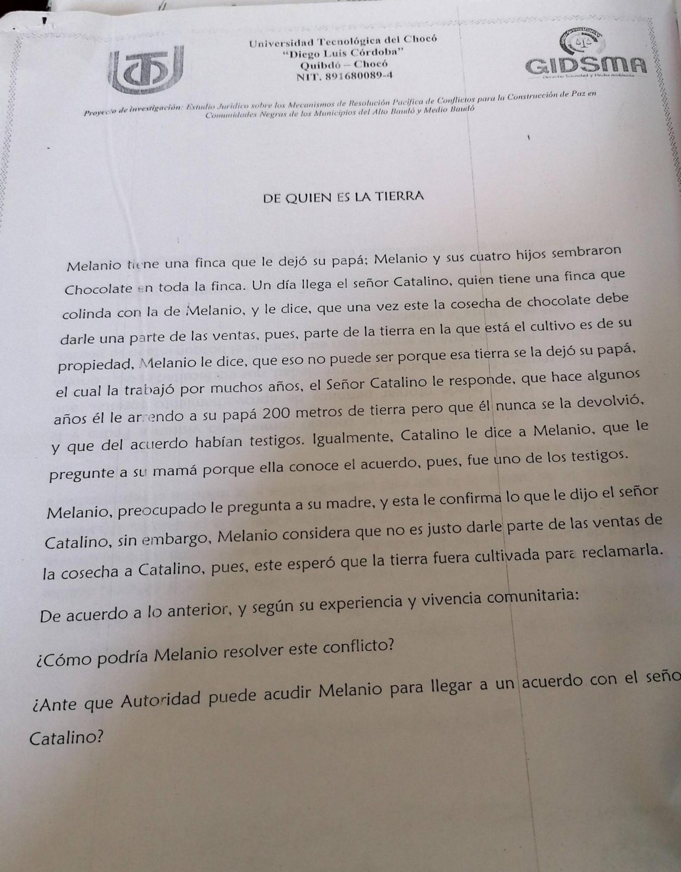
La justicia propia
PLURALISMO JURÍDICO
El reconocimiento de la justicia ancestral del pueblo negro también es justicia constitucional.
Notes:
La justicia propia de las comunidades negras debe reconocerse como parte de la justicia constitucional, no como algo marginal.

Slide 13
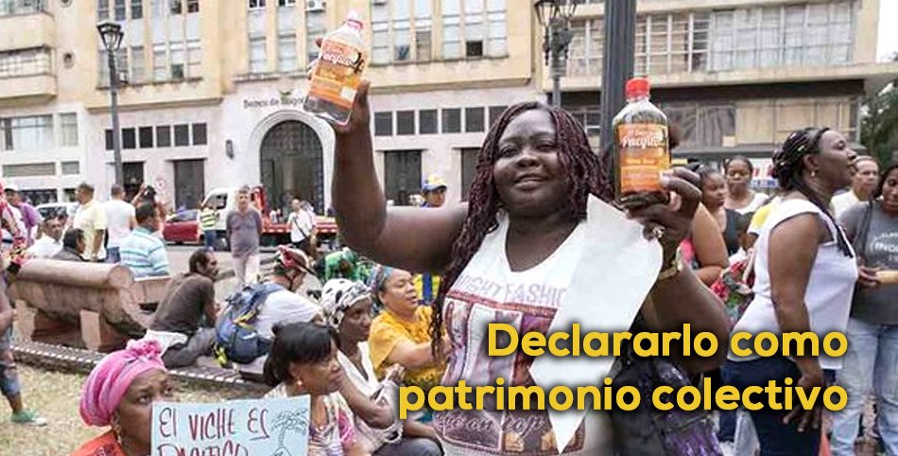
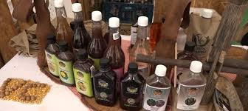
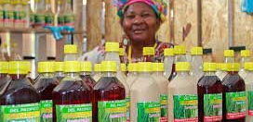
Patrimonio colectivo
SABERES ANCESTRALES
Fuente: imágenes tomadas de www.google.com
Hinestroza Cuesta · UTCH
Notes:
Las bebidas tradicionales del Pacífico como saber ancestral y patrimonio colectivo de las comunidades. [Confirmar el nombre de la bebida y la norma que la reconoce, si se quiere mencionar.]

Slide 14
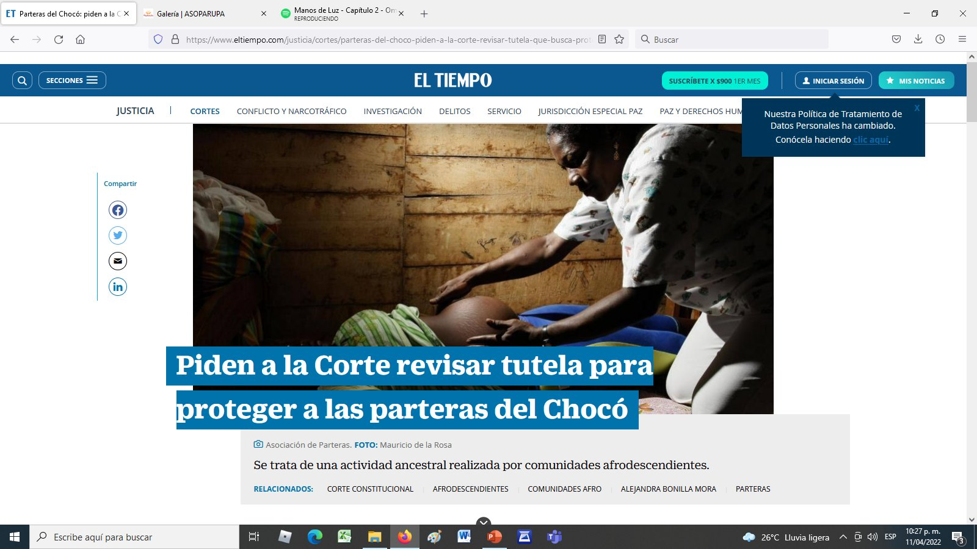
Quiénes se juntaron en la defensa
PARTERÍA TRADICIONAL DEL PACÍFICO
Asociación de Parteras Unidas del Pacífico (Asoparupa)
Asociación de la Red Interétnica de Parteras y Parteros del Chocó (Asorediparchoco)
Ilex Acción Jurídica
Ministerio de Salud, Secretaría de Salud del Chocó y Secretaría Departamental del Valle del Cauca
Fuente: El Tiempo
Hinestroza Cuesta · UTCH
Notes:
Las organizaciones de parteras, con el acompañamiento de Ilex Acción Jurídica, frente a las autoridades de salud nacionales y departamentales.

Slide 15
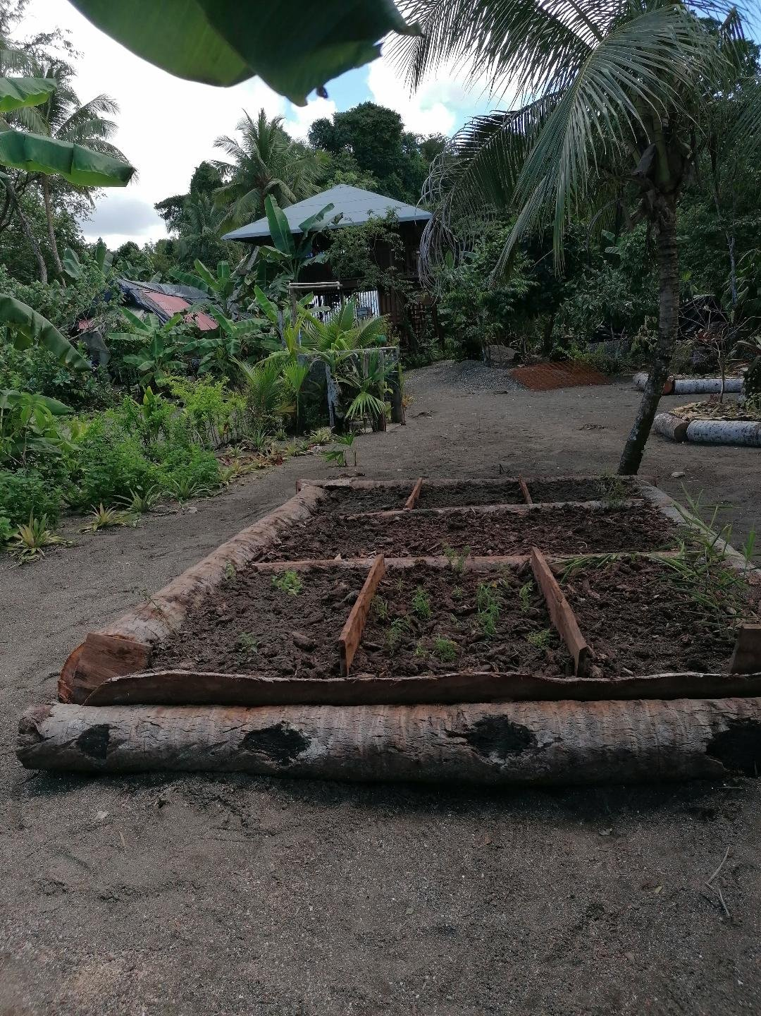
La bioculturalidad: filosofía de la resistencia
LO QUE SE HEREDA NO SE HURTA
02
De la vida, social, política, ambiental y espiritual
A bioculturalidade: filosofia da resistência
Notes:
Segundo bloque. «Lo que se hereda no se hurta»: la bioculturalidad como herencia y como resistencia.

Slide 16
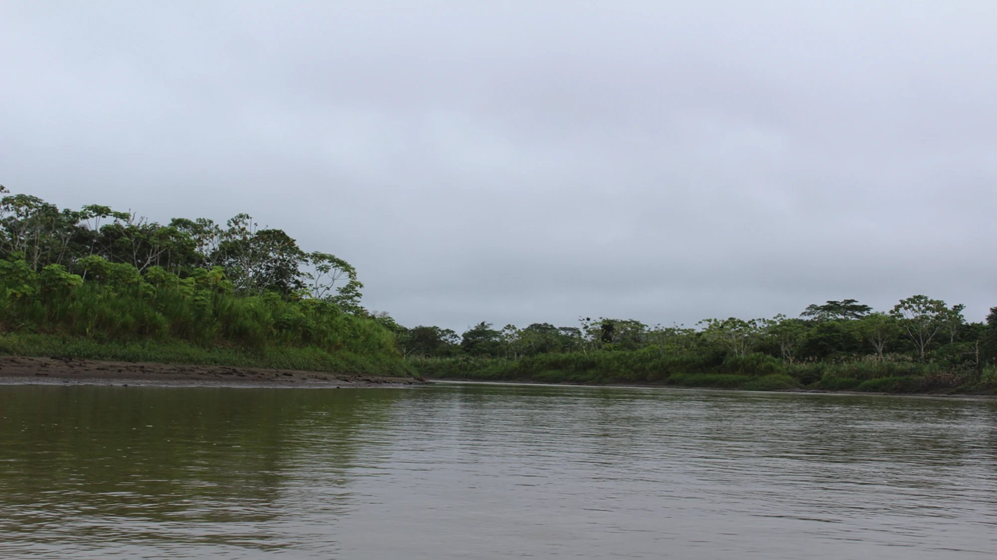
El río también es sujeto
RÍO ATRATO
Existencia individual
Existencia en colectivo
Bioculturalidad
Notes:
El río Atrato: la existencia individual y la existencia en colectivo se unen en la bioculturalidad. La Sentencia T-622 de 2016 reconoció al río Atrato como sujeto de derechos.

Slide 17
Bioculturalidad
CONCEPTO
Interrelación
Interconexión
Interdependencia
Naturaleza
Biodiversidad
Forma de vida
Coexistencia
Influencia mutua
Hinestroza Cuesta · UTCH
Notes:
Tres relaciones que se superponen: interrelación, interconexión e interdependencia, entre la naturaleza, la biodiversidad y las formas de vida.

Slide 18
Derechos bioculturales
QUÉ SON
Derechos de las comunidades étnicas a administrar y ejercer tutela de manera autónoma sobre sus territorios, según sus propias leyes y costumbres, y sobre los recursos naturales de su hábitat, donde se desarrollan su cultura, sus tradiciones y su forma de vida, con base en su especial relación con el medio ambiente y la biodiversidad.
Corte Constitucional, Sentencia T-622 de 2016. M.P. Jorge Iván Palacio Palacio
Notes:
Definición de la Corte Constitucional en la sentencia del río Atrato.

Slide 19
NATURALEZA Y CULTURA NO SE SEPARAN
«Estos derechos resultan del reconocimiento de la profunda e intrínseca conexión que existe entre la naturaleza, sus recursos y la cultura de las comunidades étnicas e indígenas que los habitan, los cuales son interdependientes entre sí y no pueden comprenderse aisladamente.»
Sentencia T-622 de 2016
Notes:
La clave: naturaleza y cultura son interdependientes; no se pueden comprender por separado.

Slide 20
Lo que la compone
BIOCULTURALIDAD
1
2
3
4
Unidad entre naturaleza y especie humana
Múltiples modos de vida
Concepto diferenciado de territorio
Diversidad de culturas, prácticas y lenguajes
5
6
7
8
Conservación y uso sostenible de la biodiversidad
Significados espirituales y culturales
Visión holística
Lo colectivo
Hinestroza Cuesta · UTCH
Notes:
Ocho elementos de la bioculturalidad: de la unidad entre naturaleza y especie humana hasta lo colectivo.

Slide 21
El ubuntu y el muntu
MENA Y MENESES
Familia
Sistemas y formas de vida
Bioculturalidad
Territorio
Integridad étnica, cultural, social y espiritual
Hinestroza Cuesta · UTCH
Notes:
Desde el ubuntu y el muntu, la bioculturalidad reúne la familia, los sistemas y formas de vida, el territorio y la integridad étnica, cultural, social y espiritual.

Slide 22
Un derecho en varias dimensiones
BIOCULTURALIDAD Y DERECHOS
ESTADO SOCIAL DE DERECHO
Derechos bioculturales
Derecho a la cultura
Derecho fundamental
Derecho humano
Hinestroza Cuesta · UTCH
Notes:
La bioculturalidad se protege como derecho humano, como derecho fundamental, como derecho a la cultura y como derechos bioculturales, todo dentro del Estado social de derecho.

Slide 23


¿Cómo diseñar e implementar modelos productivos propios frente a los modelos de desarrollo que han adoptado la mayoría de los Estados de la región?
PARA REFLEXIONAR
Estrategias efectivas y equitativas de conservación de la biodiversidad
Planes de conservación diseñados en territorios de pueblos afrodescendientes
Notes:
Pregunta abierta al auditorio sobre los modelos productivos propios y la conservación desde los territorios.

Slide 24
PARA REFLEXIONAR
¿Cuál es el lugar y el rol de las comunidades en los incentivos de conservación de la biodiversidad para prevenir y mitigar el cambio climático?
¿La biodiversidad es el mayor activo?
¿Cuál desarrollo? ¿Un desarrollo bajo el sueño de los recursos naturales?
Notes:
Tres preguntas, una por clic. Dejar que el auditorio responda antes de avanzar.

Slide 25
La naturaleza de los derechos
«Medí tu cuarta y párate en ella»
03
¿Quién decide los derechos y cuáles derechos?
A natureza dos direitos
Notes:
Tercer bloque. El dicho «medí tu cuarta y párate en ella»: conocer el propio lugar y defenderlo.

Slide 26
Los derechos relacionados con el territorio son…
NATURALEZA JURÍDICA
1
2
3
4
5
Derechos con existencia prejurídica
Derechos sui generis frente a las categorías tradicionales
Derechos vectores, derechos garantes
Derechos fundamentales
Derechos colectivos
Hinestroza Cuesta · UTCH
Notes:
Cinco rasgos de la naturaleza jurídica de estos derechos. Existen antes de que el derecho escrito los reconozca y no caben en las categorías tradicionales.

Slide 27

Aspectos clave
DERECHOS DEL PUEBLO AFRODESCENDIENTE
El contexto histórico
JUNTOS
El contexto cultural
Determinan el contenido de los derechos
El contexto legal
Hinestroza Cuesta · UTCH
Notes:
El contenido de los derechos no se lee solo en la norma: lo determinan el contexto histórico, el cultural y el legal.

Slide 28
«La casa grande, el útero mayor»
Francia Márquez Mina
Notes:
El territorio como casa grande y útero mayor: el lugar que da y sostiene la vida. Dejar la imagen del río en silencio unos segundos.

Slide 29


El contexto cultural
ASPECTOS CLAVE
Cosmovisión tradicional diferenciada
Valores espirituales y culturales
Hinestroza Cuesta · UTCH
Notes:
El contexto cultural: una cosmovisión propia y valores espirituales y culturales que dan sentido al territorio.

Slide 30

El contexto legal
ASPECTOS CLAVE
El análisis del contenido jurídico de estos derechos no puede partir de la simple revisión formal y exegética del texto normativo.
Análisis integral y holístico
Bloque de constitucionalidad
Hinestroza Cuesta · UTCH
Notes:
Frente a la lectura exegética, un análisis integral y holístico que incluya el bloque de constitucionalidad.

Slide 31



Contenido de los derechos
ASPECTOS CLAVE
EL PROBLEMA
LA HERRAMIENTA
LA CATEGORÍA
Carencias normativas y restricciones de la legislación especial
Principio de progresividad: extender el ámbito de protección de los derechos y flexibilizar medidas
Derecho sui generis, de existencia prejurídica y fundamental
Hinestroza Cuesta · UTCH
Notes:
Ante los vacíos de la legislación especial, el principio de progresividad permite ampliar la protección; la categoría: derecho sui generis, prejurídico y fundamental.

Slide 32
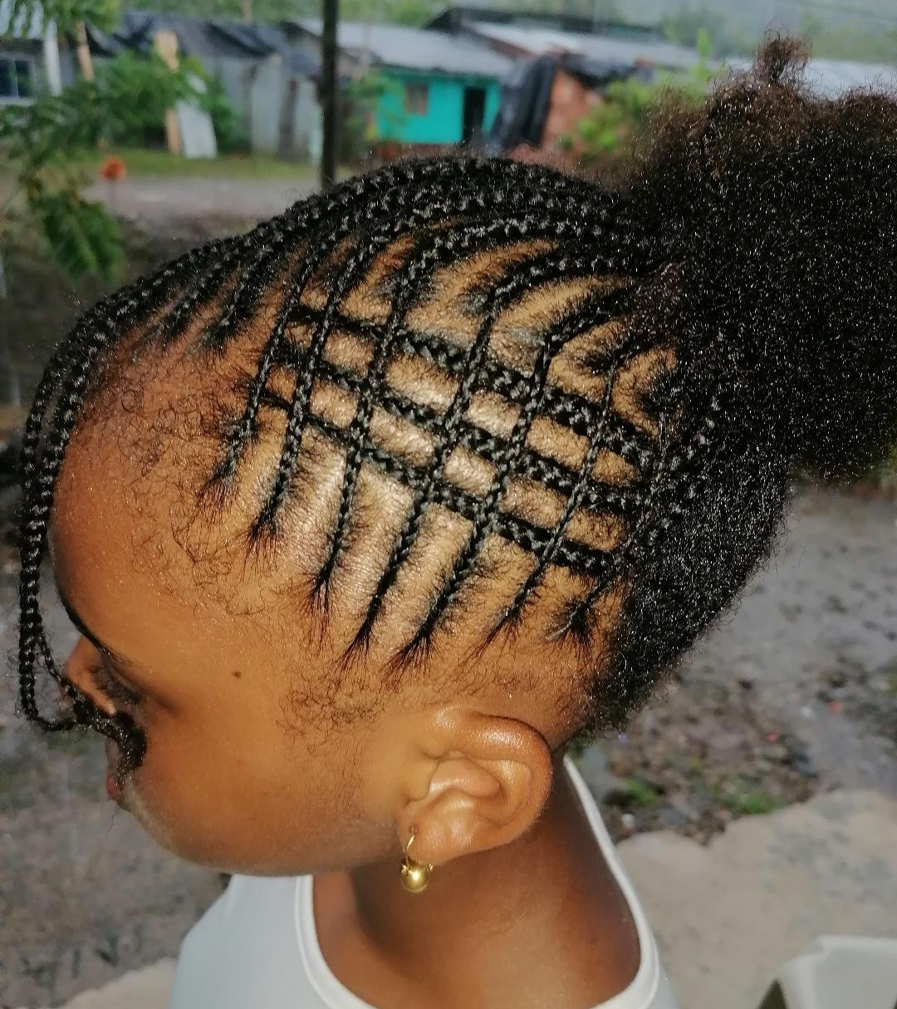
La ruta de la juntanza
¡Amanecerá y veremos!
04
O caminho da juntanza
Notes:
Cuarto bloque: la ruta de la juntanza. Las trenzas como memoria y tejido colectivo.

Slide 33
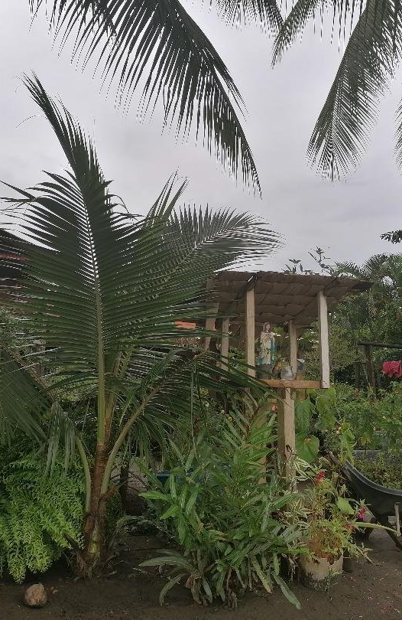
El valor de lo comunitario
LA RUTA DE LA JUNTANZA
«Soy porque somos»
La interseccionalidad desde el contexto
Ética de la sociedad del cuidado
Notes:
«Soy porque somos»: lo comunitario por encima de lo individual. Leer la interseccionalidad desde el contexto y construir una ética del cuidado.

Slide 34
«Constitucionalismo de la diferencia»
LA RUTA DE LA JUNTANZA
1
Diálogo intercultural horizontal
2
Principios constitucionales esenciales: diversidad e interculturalidad
3
Enfoque interseccional y enfoque antirracista
4
Reconocer la asimetría institucional y social: racismo estructural y acciones decididas para reconocer, proteger y garantizar los derechos de la población afrodescendiente
5
Reconocer e incorporar una verdadera plurietnicidad: un acto complejo de deconstrucción
Hinestroza Cuesta · UTCH
Notes:
Cinco pasos hacia un constitucionalismo de la diferencia.

Slide 35
Bibliografía
REFERENCIAS
Hinestroza Cuesta, L. (2018). Entre mito y realidad: el derecho a la propiedad colectiva de las comunidades negras en Colombia. Apuesta teórica de un derecho sui géneris. Universidad Externado de Colombia.
Hinestroza Cuesta, L. (2023). Descolonizar el constitucionalismo de Abya Yala: la agenda pendiente, los derechos de los afrodescendientes. En CODHES (Ed.), Constitucionalismo de la resistencia y la integración desde y para Abya Yala (pp. 56-69). ISBN 978-958-8881-80-5.
Ilex Acción Jurídica (2021). La lucha histórica y poco nombrada de las mujeres afrodescendientes. ilexaccionjuridica.org
León Díaz, R. E. (2020). El enfoque diferencial étnico-racial para personas, colectivos, comunidades y pueblos negros, afrocolombianos, raizales y palenqueros. Trabajo Social, 22(1), 33-63. doi.org/10.15446/ts.v22n1.78887
Mejía, B. A. (2021). ¿Es necesaria la interculturalidad para hablar de los derechos humanos en América Latina hoy? En A. L. Guerrero (Ed.), A 70 años de la Declaración Universal de los Derechos Humanos (pp. 132-146). UNAM.
Corte Constitucional de Colombia. Sentencia T-622 de 2016. M.P. Jorge Iván Palacio Palacio.
Hinestroza Cuesta · UTCH
Notes:
Enlaces completos: Hinestroza Cuesta (2018), bdigital.uexternado.edu.co; Hinestroza Cuesta (2023), redccal.com/wp-content/uploads/2023/02/Constitucionalismo-2023-23-Feb-2.pdf; Mejía (2021), ri.unam.mx.

Slide 36
Gracias
Obrigada
Lisneider Hinestroza Cuesta · Grupo GIDSMA
Universidad Tecnológica del Chocó «Diego Luis Córdoba»
Notes:
Agradecer. Cerrar con la espiral de semillas: lo que se siembra en colectivo vuelve a crecer.

